Slide 1

متره و براورد پروژه
بخش اول-معرفی درس

Slide 2
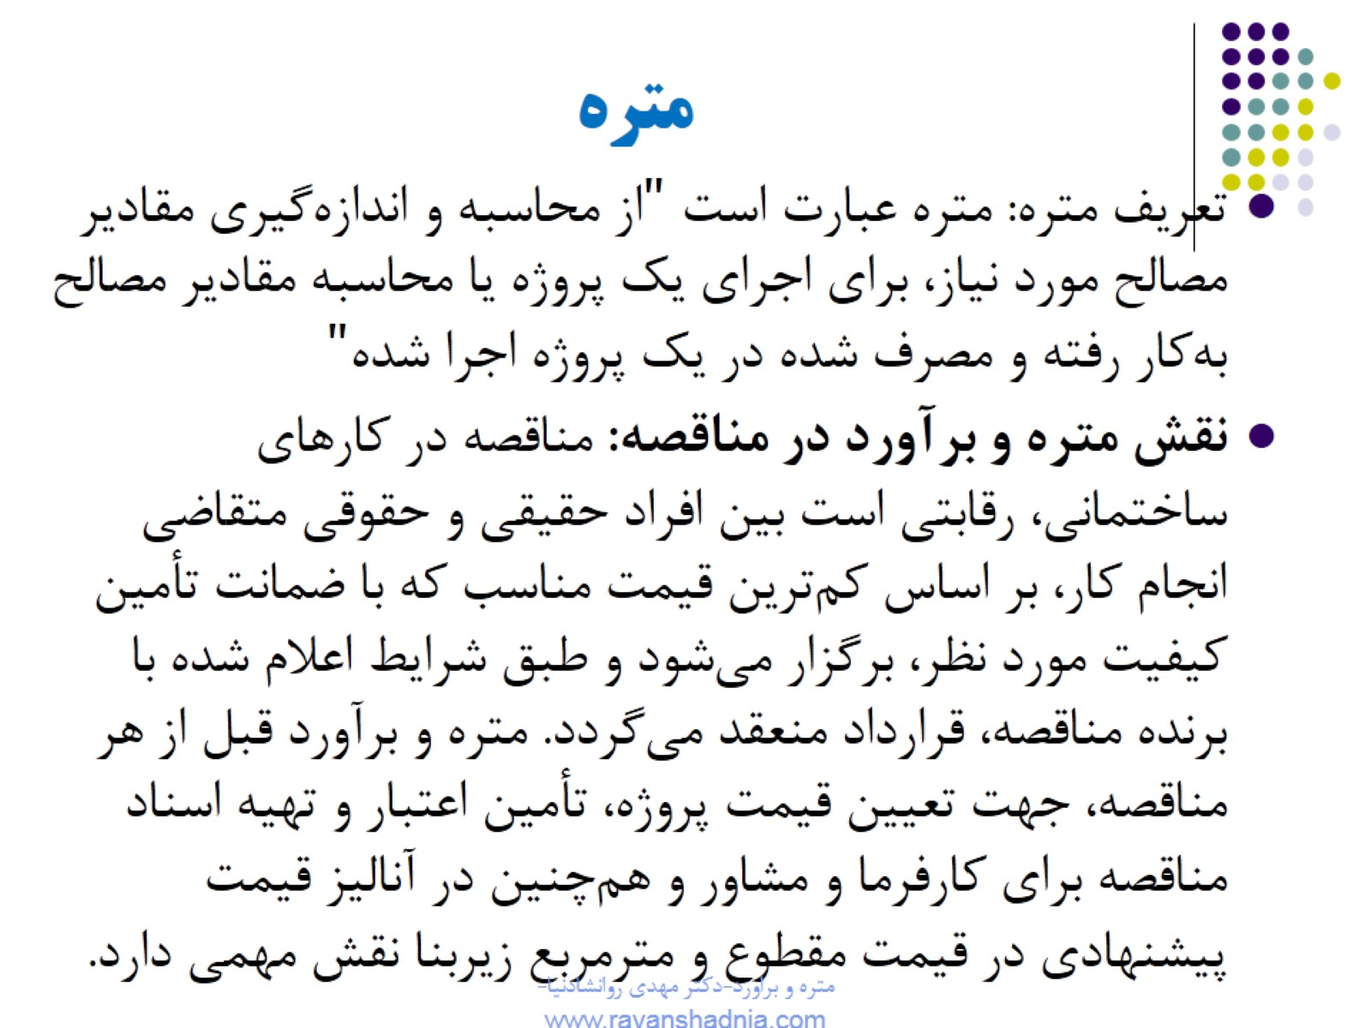
متره

Slide 3

سرفصل های درس

Slide 4
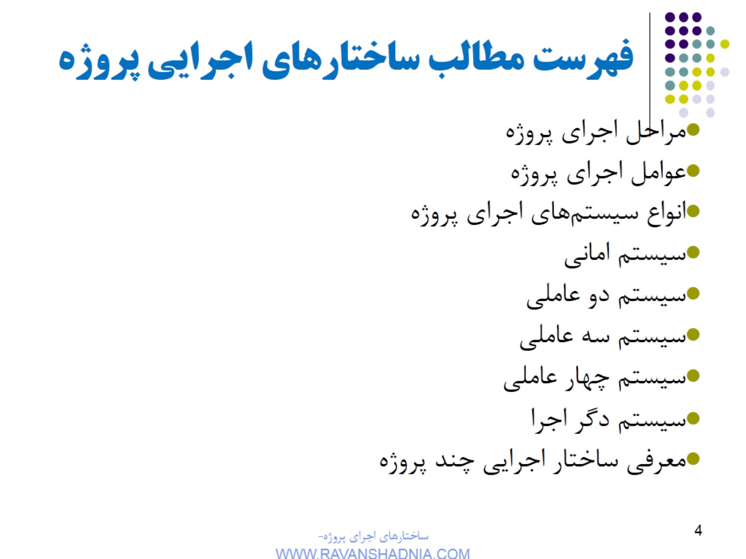
فهرست مطالب ساختارهای اجرایی پروژه

Slide 5
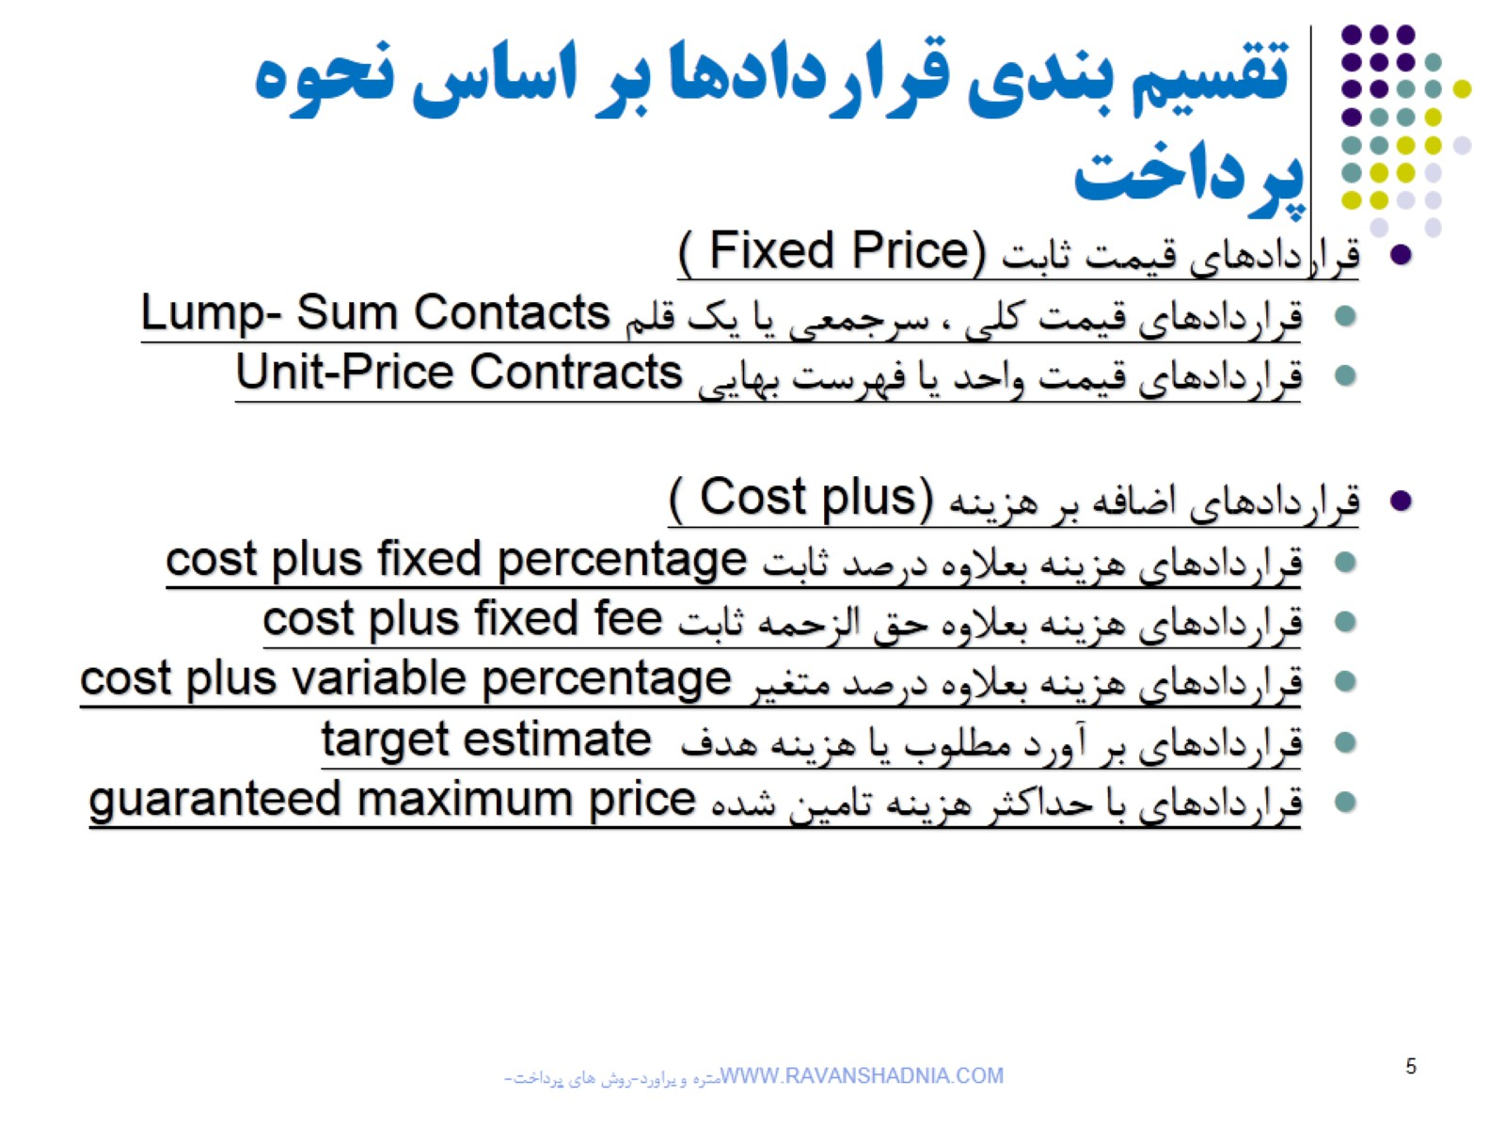
تقسيم بندي قراردادها بر اساس نحوه پرداخت

Slide 6
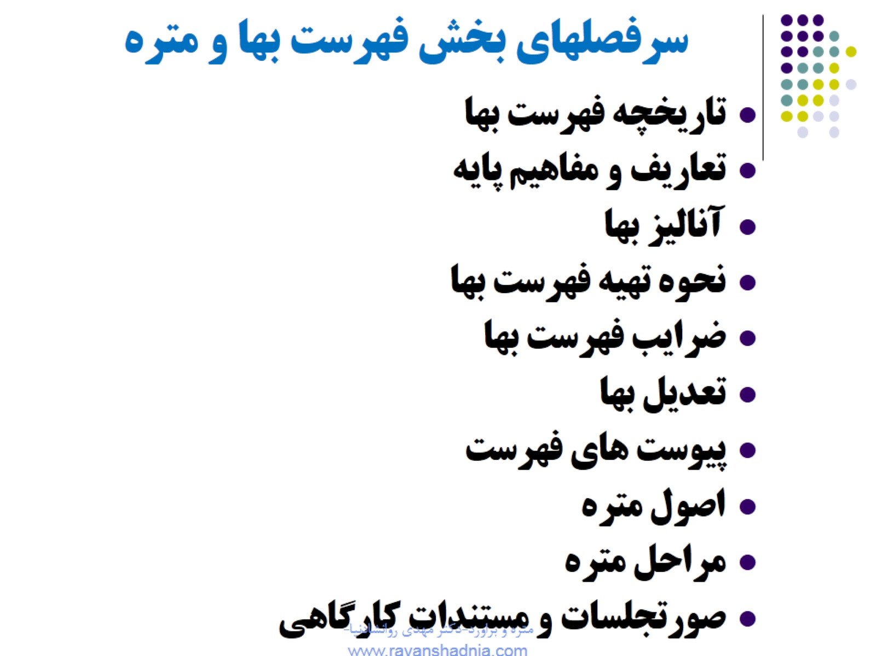
سرفصلهای بخش فهرست بها و متره

Slide 7

سرفصلهای بخش فهرست ابنیه

Slide 8
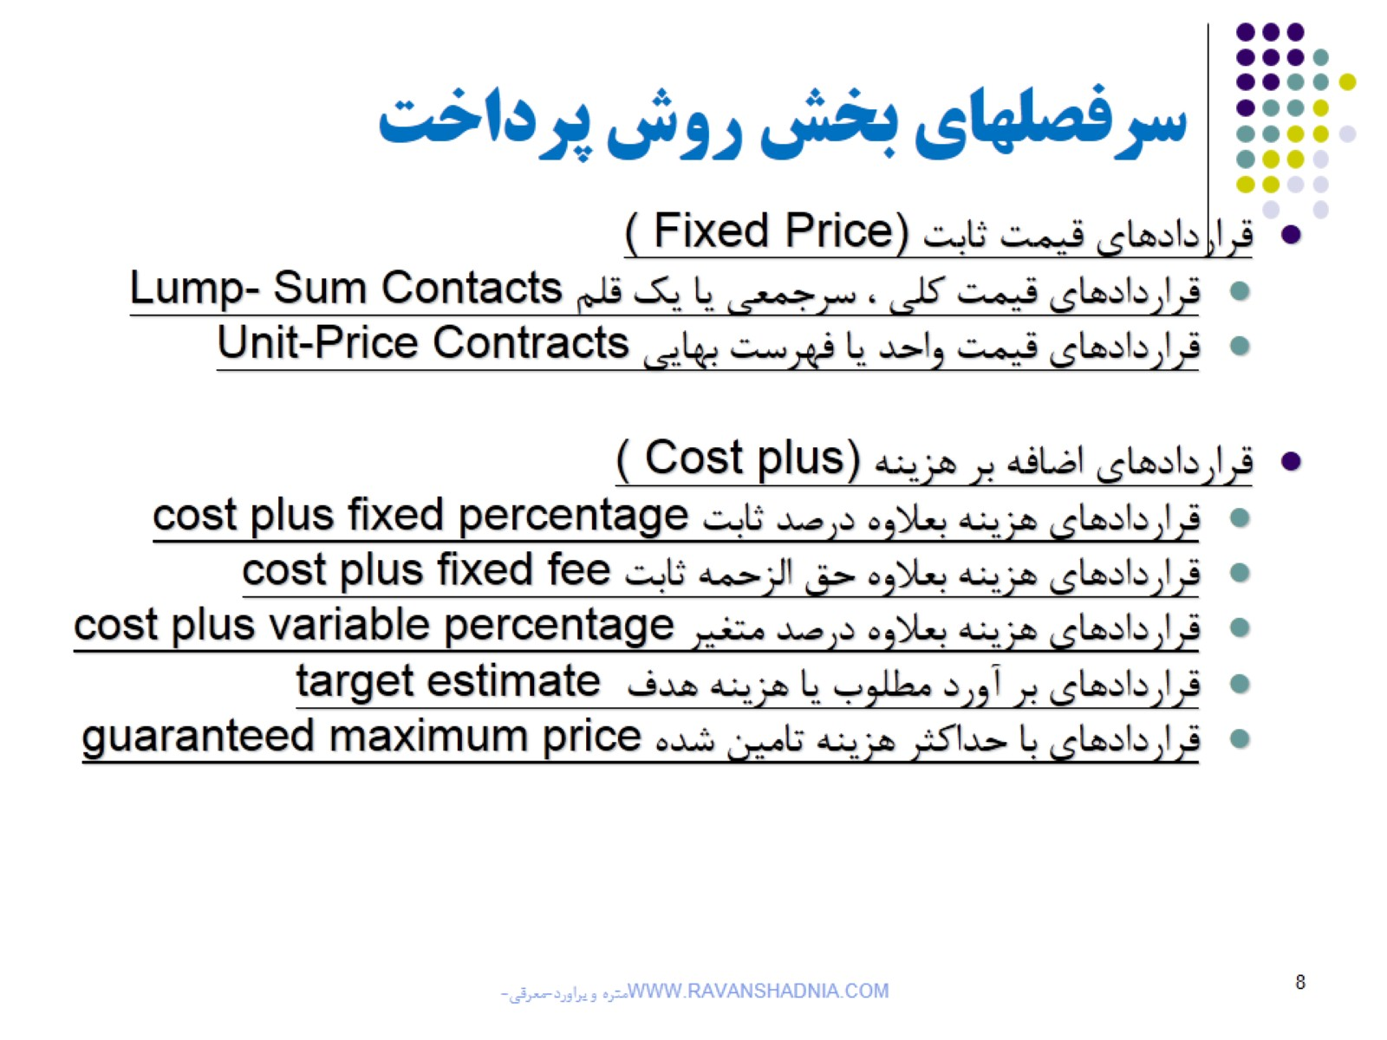
سرفصلهای بخش روش پرداخت

Slide 9
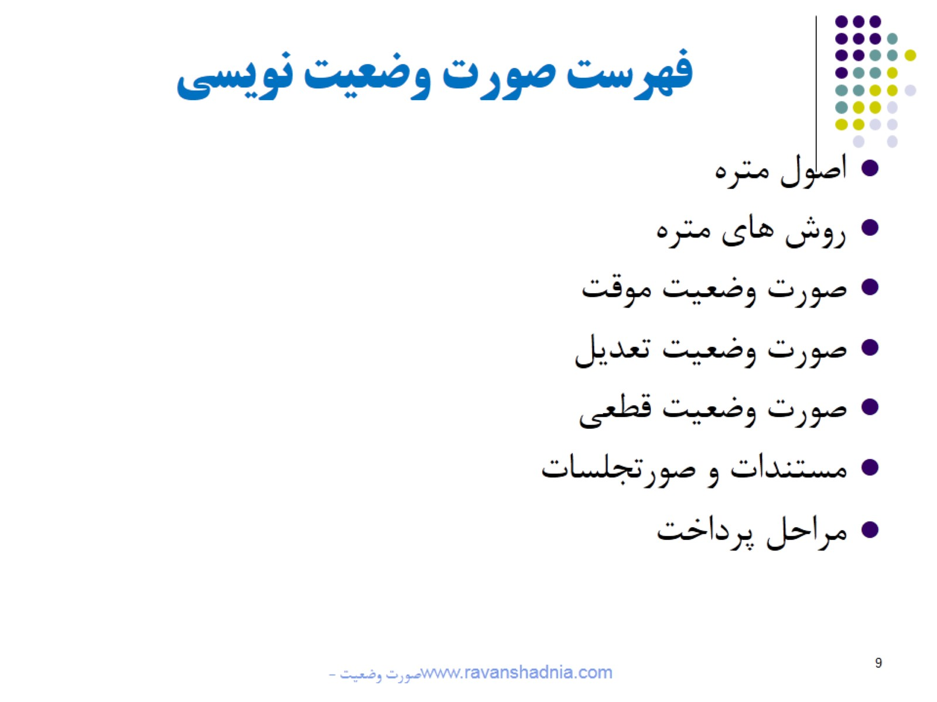
فهرست صورت وضعیت نویسی

Slide 10

سرفصلهای بخش نرم افزارهای متره

Slide 11

نحوه ارزیابی

Slide 12

ارزیابی

Slide 13

پروژه تحقیقاتی

Slide 14
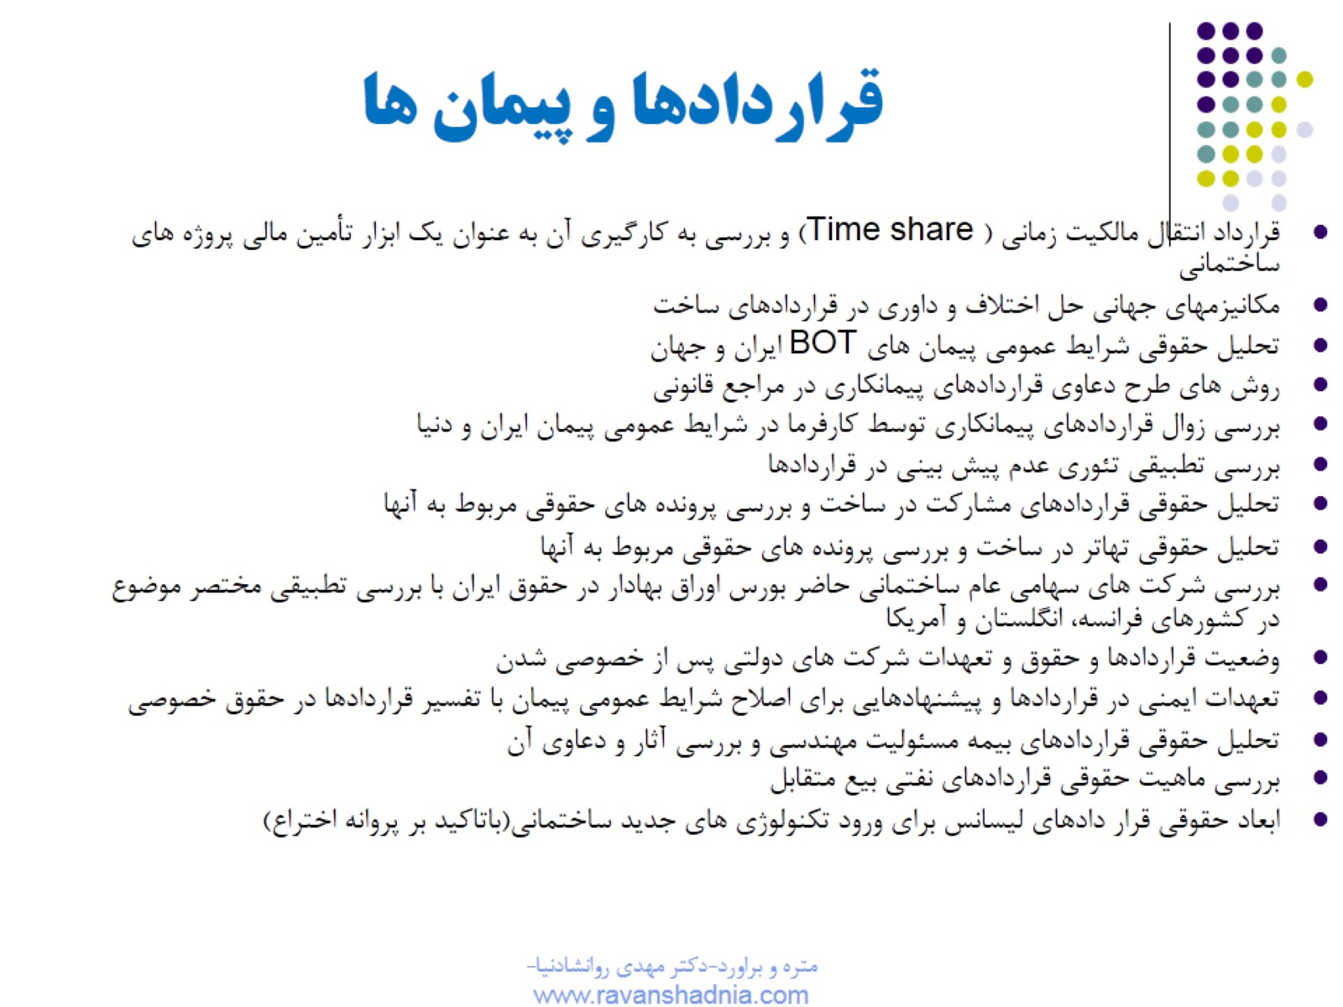
قراردادها و پیمان ها

Slide 15
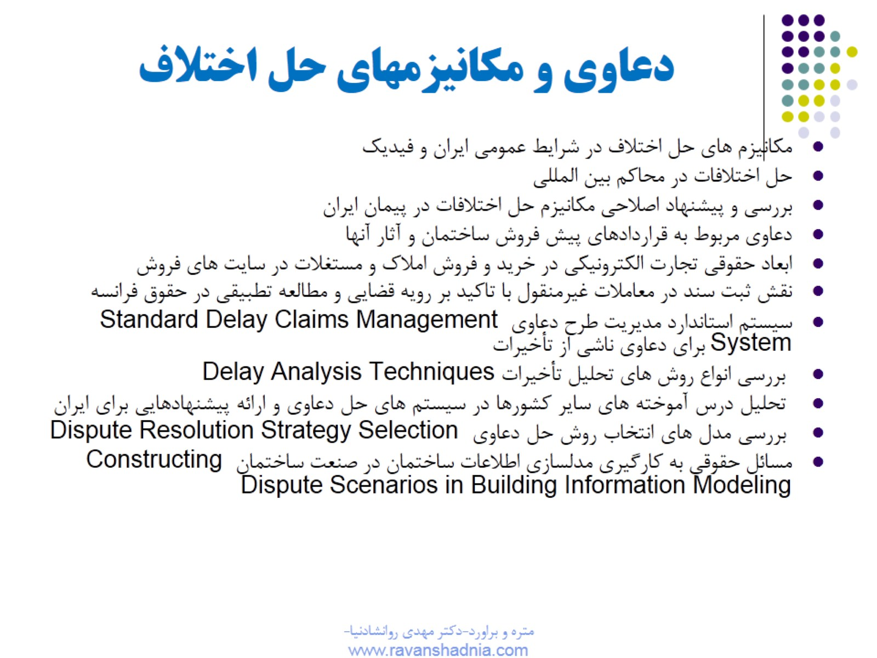
دعاوی و مکانیزمهای حل اختلاف

Slide 16

راههایی برای تحقیق بیشتر

Slide 17
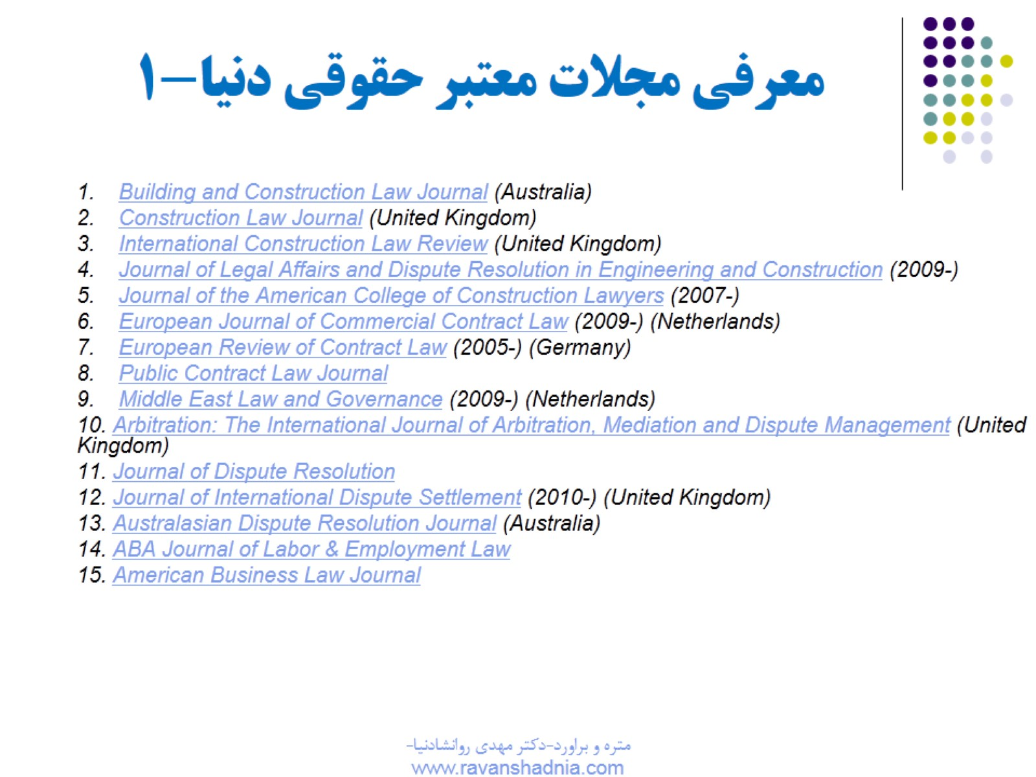
معرفی مجلات معتبر حقوقی دنیا-1

Slide 18
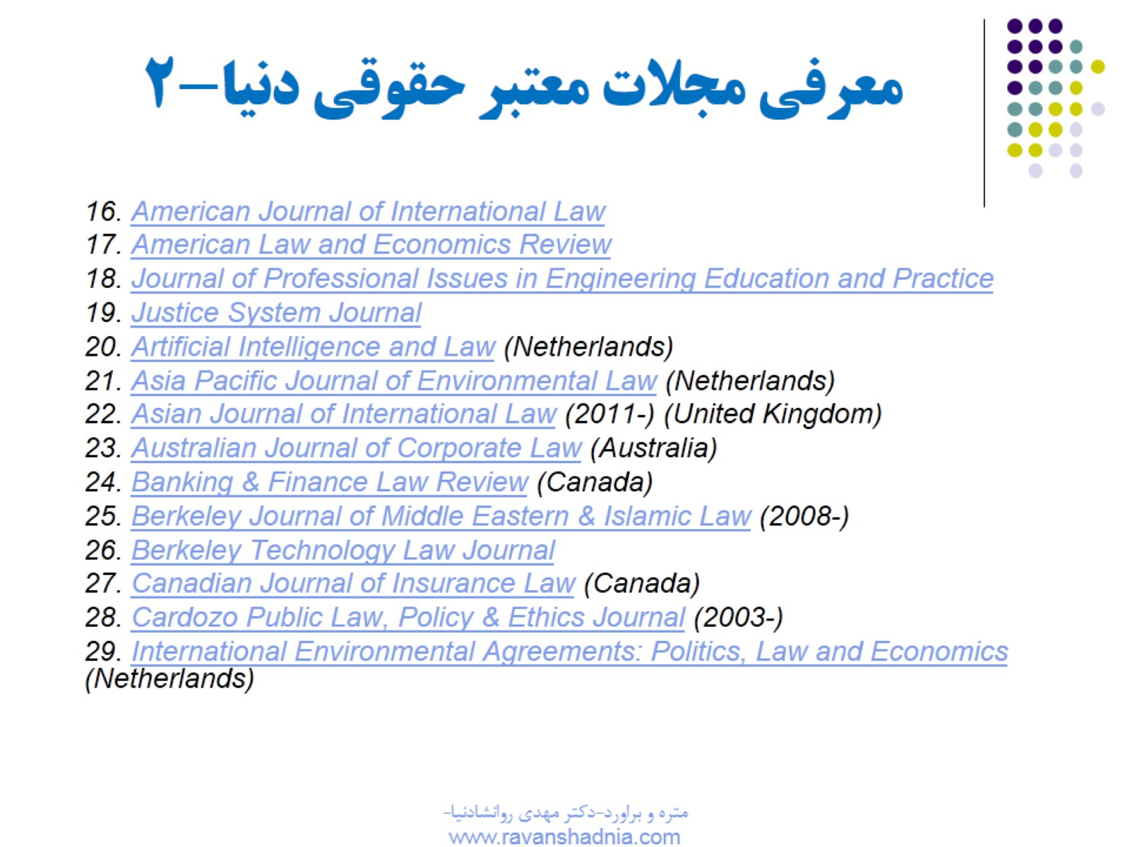
معرفی مجلات معتبر حقوقی دنیا-2

Slide 19
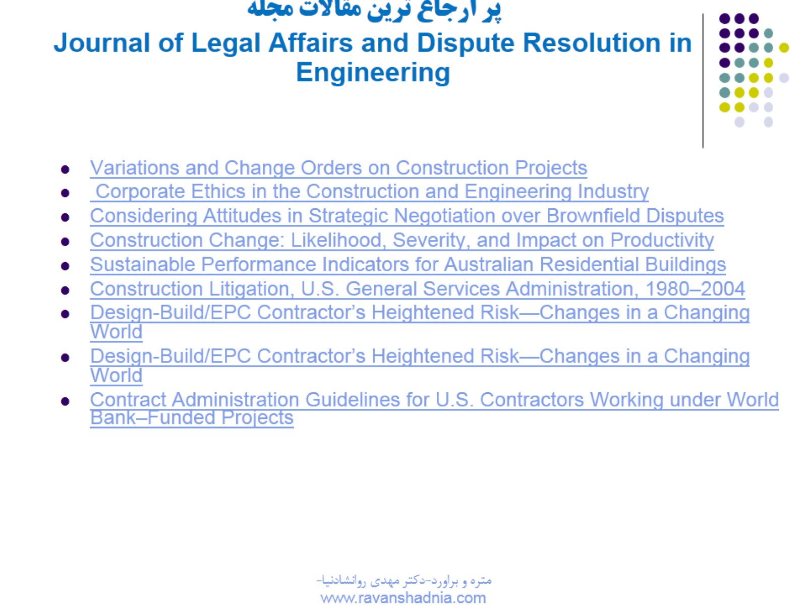
پر ارجاع ترین مقالات مجله
Journal of Legal Affairs and Dispute Resolution in Engineering

Slide 20
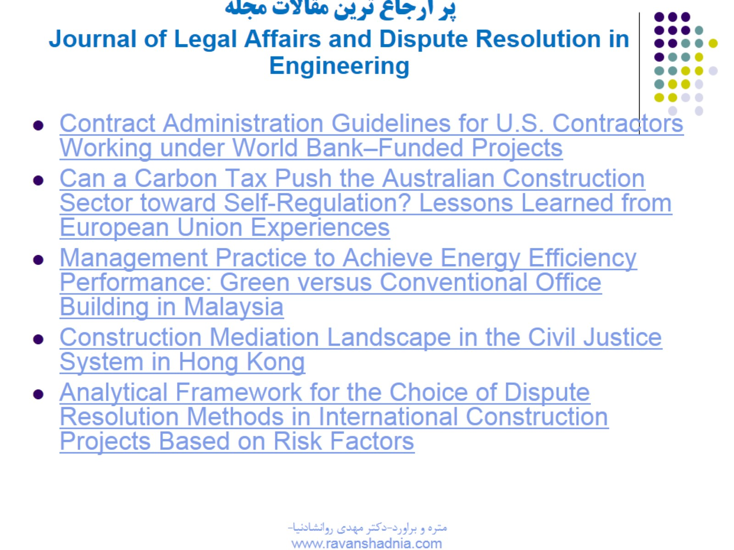
پر ارجاع ترین مقالات مجله
Journal of Legal Affairs and Dispute Resolution in Engineering

Slide 21
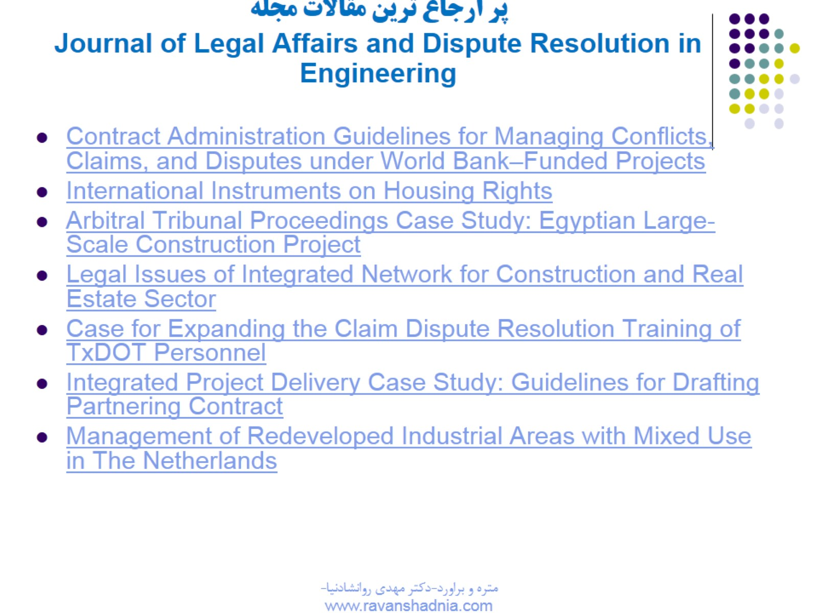
پر ارجاع ترین مقالات مجله
Journal of Legal Affairs and Dispute Resolution in Engineering

Slide 22
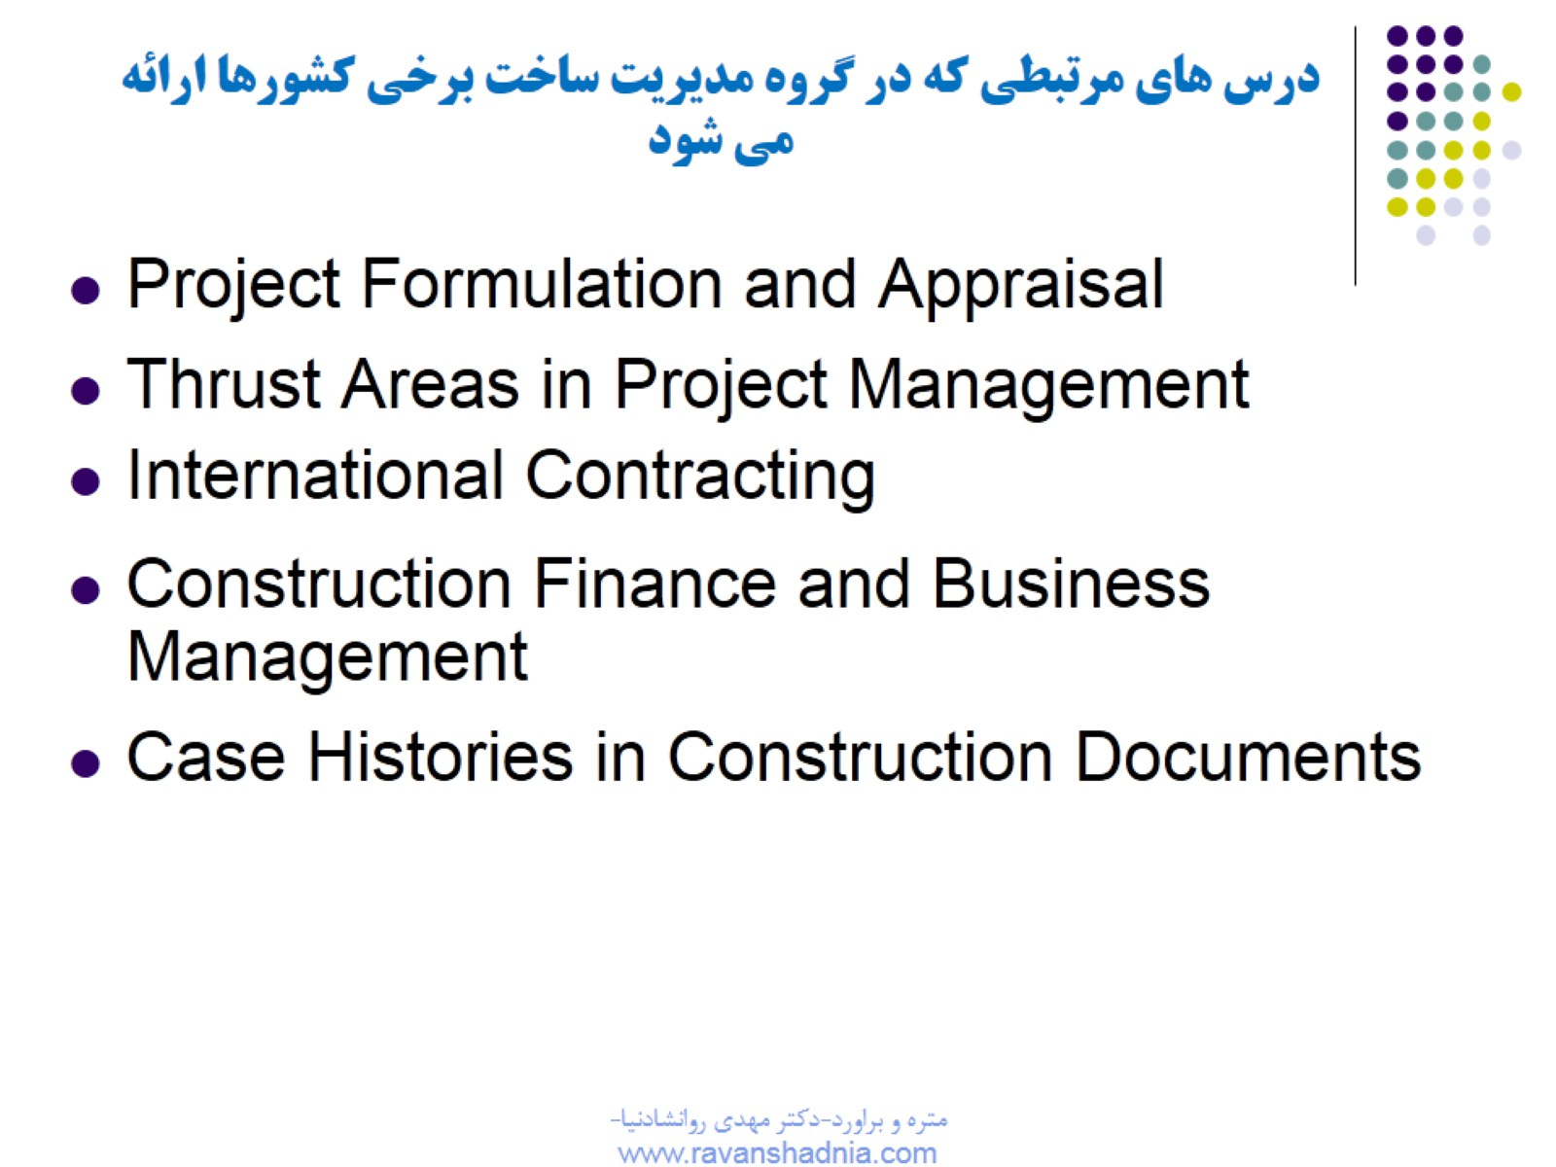
درس های مرتبطی که در گروه مدیریت ساخت برخی کشورها ارائه می شود

Slide 23

منبع قوانین، مقررات و پیمان طرح های عمرانی

Slide 24

با آرزوی سلامتی و بهروزی

